Slide 1
Estrategia Ganadora
Bug War Re: colonize
Sergio Garcia
Gabriel Estrada

Slide 2
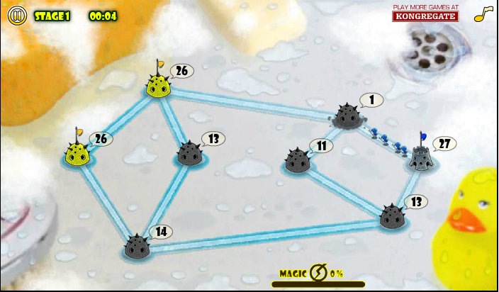
Conceptos claves del Juego
Hay un aumento en los habitantes de cada colonia conquistada. 100 es el límite en cuanto a producción.
Se gana al conquistar toda las bases enemigas. ( no es necesario conquistar las bases neutras)
De 0-50 hay un ritmo en la producción de habitantes, de 50-99 otro.
Aunque no produzca, si puede seguir recibiendo habitantes de otras colonias.
Se puede ir en cualquier dirección.
La magia es ganada por eliminar enemigos.

Slide 3
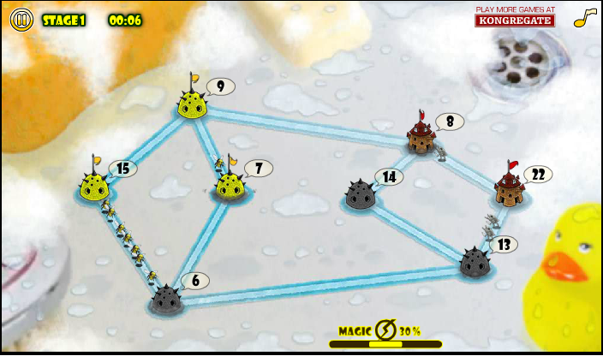
Modelado Matemático del Juego (nivel 1)
El juego se modela como un grafo no dirigido, pero para la estrategia ganadora, le agregamos dirección a ciertos edges.
Se modela como un grafo dirigido G =(V,E) con 8 vertices al principio, pero se dividirá en 3.
Los vértices son cada una de las colonias. V = { A, B, C, D, E, F, G, H }
Los edges son los caminos
E = {1,2,3,4,5,6,7,8,9,10}
Y es fundamental una matriz de proximidad para representarlo.

Slide 4
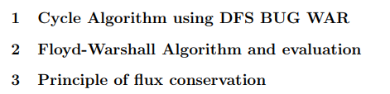

Slide 5
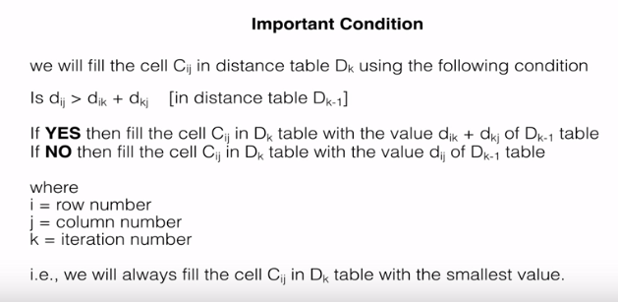
Algoritmo de Warshall (Shortest-path Algorithm)
Se trabaja con dos matrices:
Matriz de Distancia: distancia entre los nodos
Matriz de Secuencia: nombre de los vértices, para hallar porque vértices pasar
Si un grafo tiene K vértices, entonces las matrices tendran K columnas y filas.

Slide 6
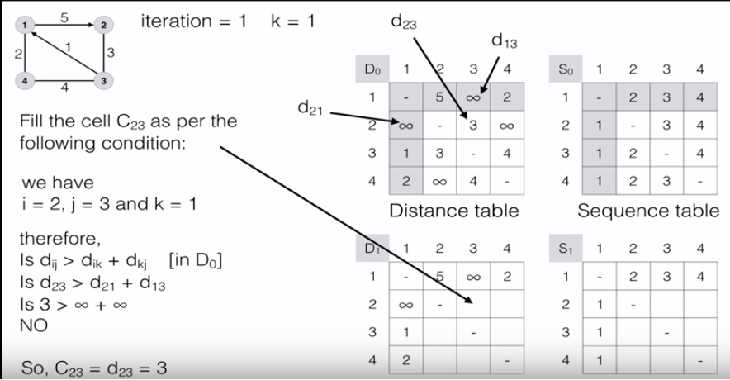

Slide 7
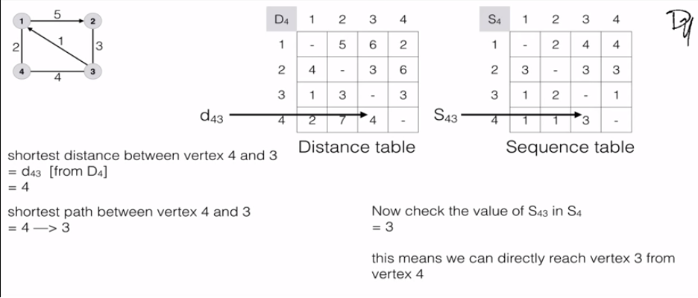

Slide 8
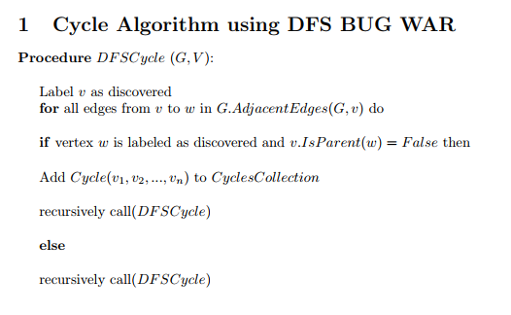

Slide 10
Estrategia Ganadora
La estrategia funciona bajo las siguientes condiciones y modificaciones del juego original, pero si se adapta en gran manera al mismo.
En vez de tomar el juego como uno solo, se debe de dividir en pasos, en caso del nivel 1, en 3 pasos.
Los pasos serán encontrados por medio de DFS para encontrar ciclos.
El crecimiento se toma en cuenta bajo el siguiente supuesto, considerando un flujo constante de hormigas hacia los vértices fronterizos.
Aunque se pueden retroceder tropas, se tomará como un grafo dirigido en el cual no se puede hacer tal movimiento.
Aunque se puede hacer uso de la magia, el algoritmo funciona sin ella.

Slide 11
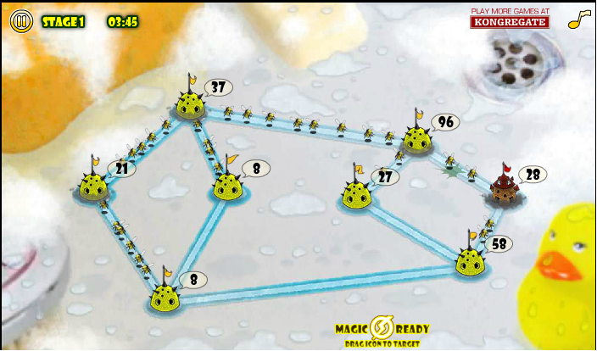
Conservación de Flujo
Es importante resaltar que para que funcione de manera óptima el algoritmo es necesaria la conservación de flujo.

Slide 12
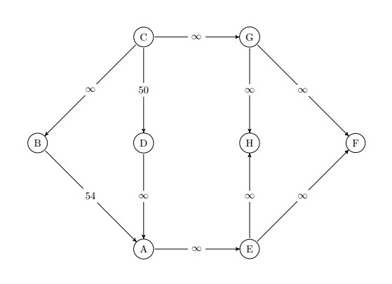
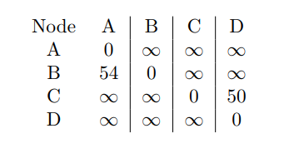
Nivel 1, 1 Parte

Slide 13
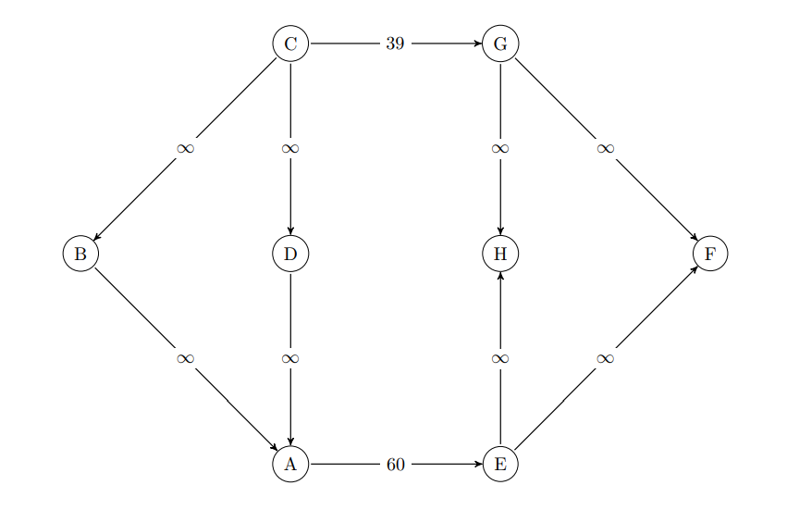
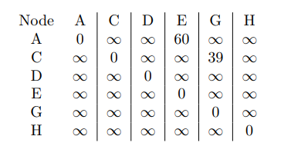
Nivel 1, 2 Parte

Slide 14
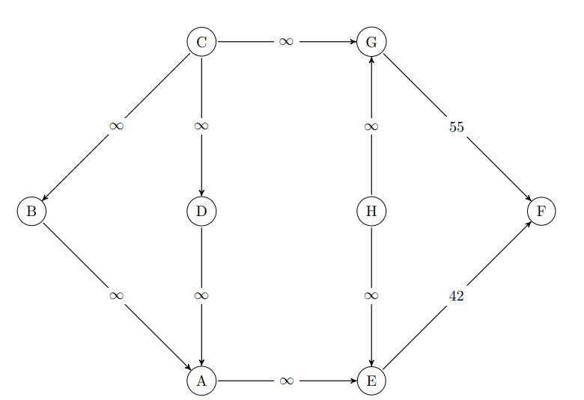
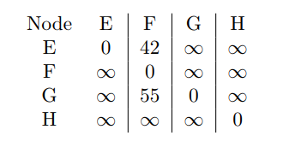
Nivel 1, 3 Parte

Slide 15
¡Demostración!
http://www.kongregate.com/games/rudy_sudarto/bug-war-recolonize?acomplete=bug+wae

